Slide 2


Was ist auf dem Bild?

Slide 3
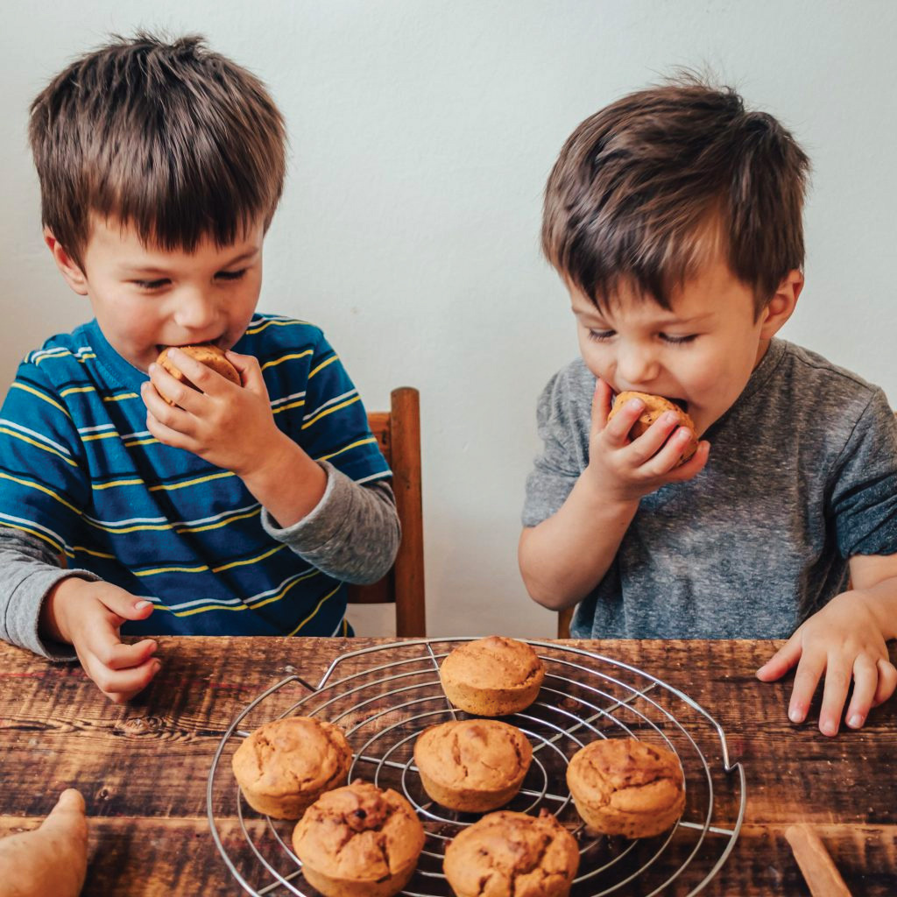
https://viper.cs.columbia.edu/static/images/kids_muffins.jpg

Slide 11
Wie viele Muffins kann jedes Kind haben damit es fair ist?

Slide 13
find(“Kind”)
find(“Muffin”)

Slide 14
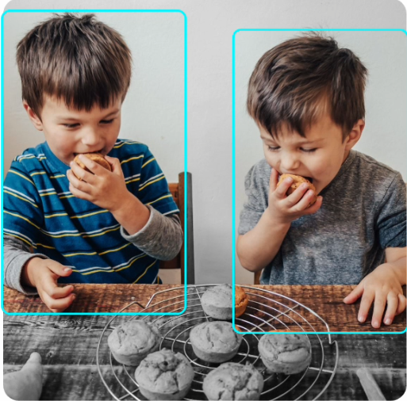
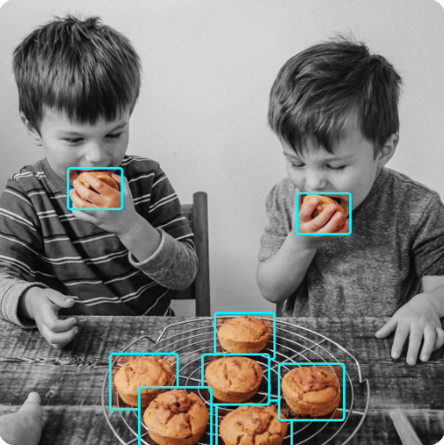
2 Kinder
8 Muffins

Slide 15
Wenn es zwei Kinder gibt
und acht Muffins, wie viele Muffins kann jedes
Kind haben das es fair ist?

Slide 16
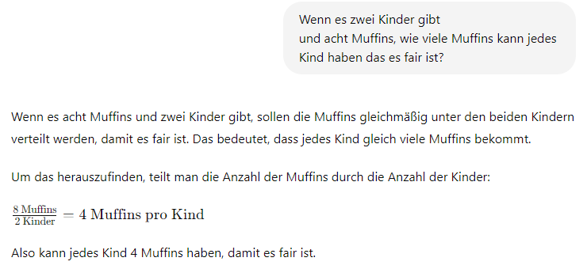

Slide 17
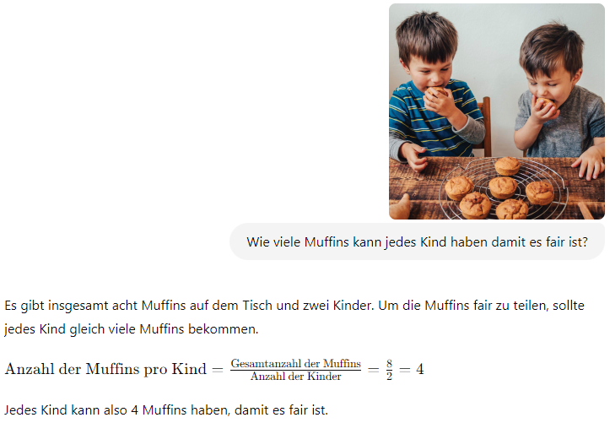
OpenAI: GPT4 omni

Slide 18
Wie funktioniert so eine KI,
bzw. so ein KI Werkzeug?

Slide 19
Brauchen wir dann
überhaupt noch das Modul
Graphische Daten
Verarbeitung?

Slide 20
Brauchen wir dann überhaupt noch Softwareentwickler wenn die KI alles übernimmt?

Slide 21




ViperGPT
Automatisierte Softwareentwicklung mit
Large Language und Computer Vision Models
Presentation

Slide 22
Was ist ViperGPT?

Slide 23


Modular
KI Werkzeug
Query und Bild
Query beantworten
Large Language Model
Code Generierung
Python
Computer Vision Modelle
Bilder Analysieren
Ergebnis generieren

Slide 24

14. März 2023
https://de.wikipedia.org/wiki/Datei:Columbia_University_Logo.svg

Slide 25


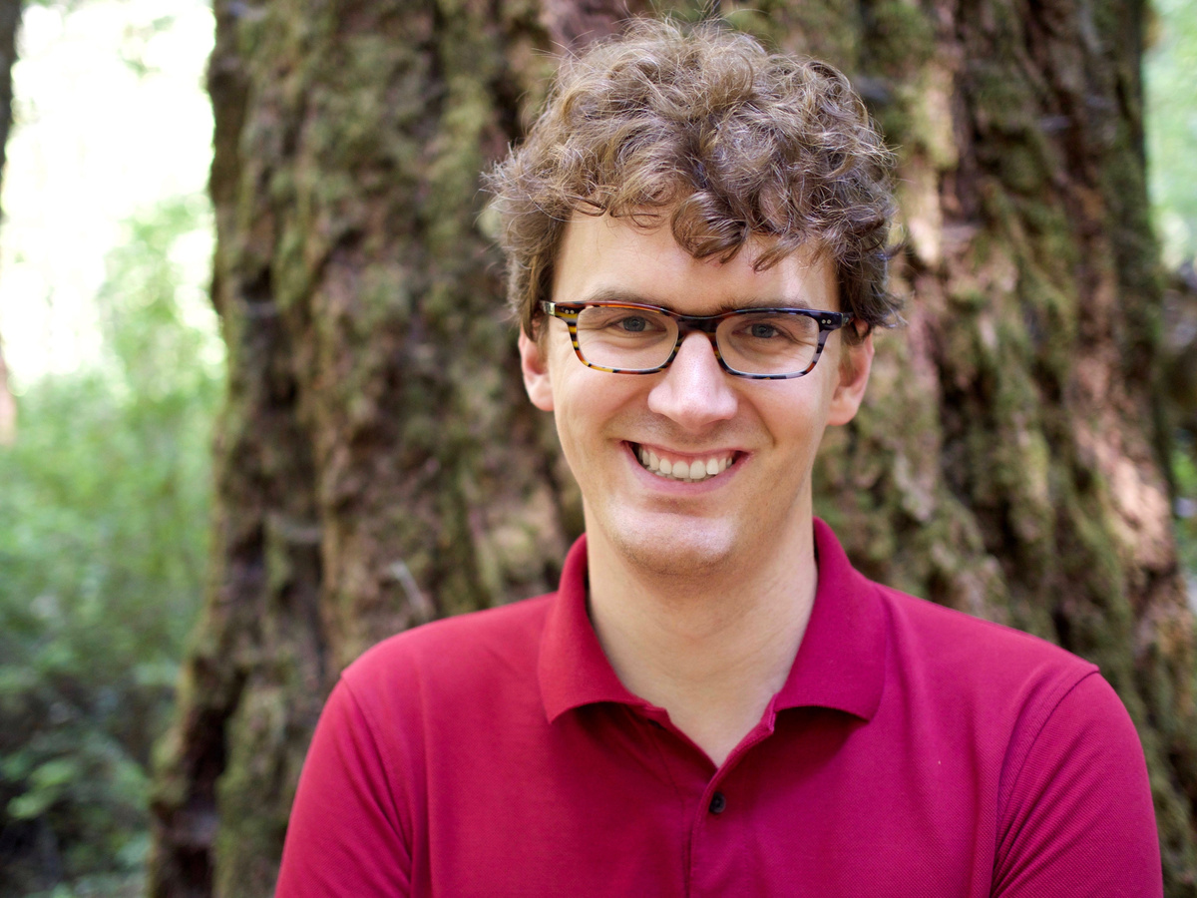
Sachit Menon
Dídac Surís
Prof. Carl Vondrick
https://sachit-menon.github.io/
https://www.didacsuris.com/
https://www.cs.columbia.edu/~vondrick/

Slide 26
Wie funktioniert ViperGPT?

Slide 27
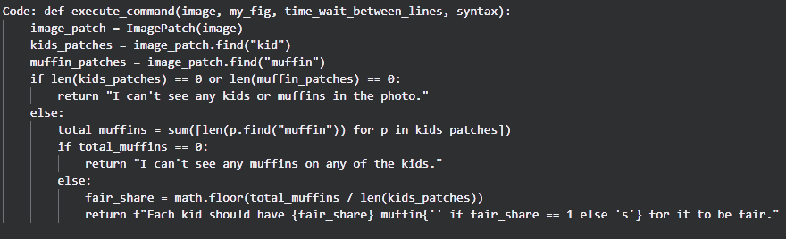
Query: Wie viele Muffins kann jedes Kind haben damit es fair ist?
Prompt: Dokumentation/API
LLM
Kompilierung
Ausführung
Ergebnis: 4

Slide 28
Modularität von ViperGPT
LLM
Code
CV
Verschiedene LLMs
Kein Neutraining Notwendig
Für die Code Generierung
Für Rückfragen
In Python
Dokumentation/API ist vorgegeben
Sehr variable
Einfach erweiterbar
Verschiede CV Modelle
Vorgegebene Modelle
Einfache Integration
Einfach erweiterbar
Notes:
Vorhersagen

Slide 29

Nutzung von ViperGPT
Aufbauen
Testen
Auswerten
Projekt Installieren
Kontext von ViperGPT verstehen
Fehler ausbessern
Speicherverfahren Entwickeln
Weitere LLMs aufsetzen
ViperGPT Grundlagentests
Neue Queries erstellen
Alles durchtesten
Dokumentation aller Ergebnisse
Vergleich mit dem ViperGPT Paper
Vergleich des Codes mit verschiedenen LLMs
Einschätzung von Limitationen

Slide 30
Projekt Informationen
Testparameter:
22 Bilder
51 Queries
10 LLMs
4 Druchläufe pro Modell
2040 Testergebnisse
CV Modelle
Glip / Mask R-CNN für Objekt Detektion und Segmentation
Clip für Objekt Evaluation
Blip für Bild basierte Rückfragen
Grafikkarte: NVidia 4070ti (8Gb Vram)
Systemumgebung: Windows + Anaconda
Programmier-/Testumgebung: VS-Code
Lokale LLM: LM Studio

Slide 31
Welche LLMs?
Cloud Modelle die getestet werden
GPT 3.5 Turbo 0125
GPT 3.5 Turbo Instruct
GPT-4o
Modelle in LM-Studio
Codellama 7 B
Codellama 13 B
Codellama 34 B
Codellama 70 B hf
Codellama 34B Instruct
WizaardLM 1.0 Uncensored (Codellama 34B)
Meta Llama 3 70B Instruct

Slide 32
Beispiele

Slide 33
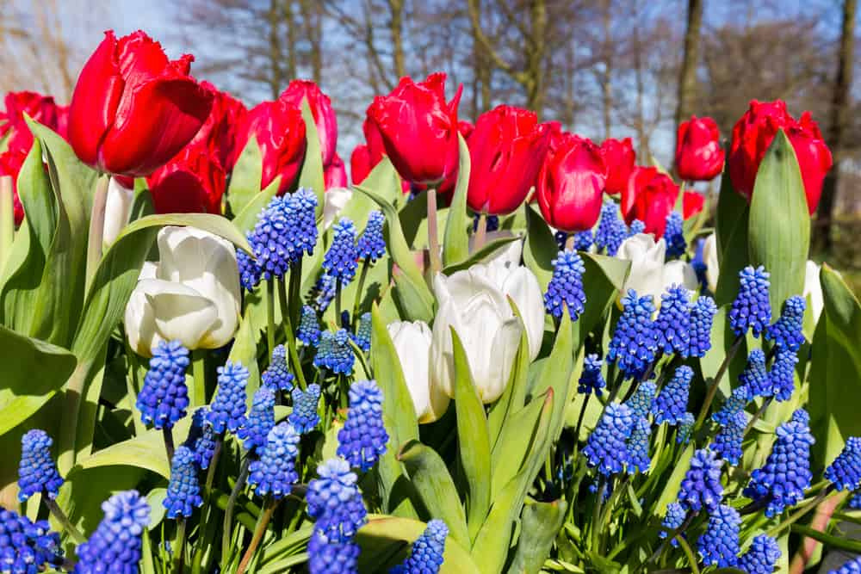
What color do you get if you combine the colors of the flowers?
https://www.artheroes.de/de/wandbild/poster-blumen/

Slide 34
What color do you get if you mix the colors of the flowers?

Slide 35

What color do you get if you mix the colors of the flowers?
https://nature.desktopnexus.com/wallpaper/464079/

Slide 36

How many children are in the picture?
https://www.diebayerische.de/ratgeber/aufsichtspflicht-am-wandertag-das-gilt-fuer-lehrer/

Slide 37
What color is the shirt of the last child?

Slide 38
What color is the shirt of the last child from the left of the picture?

Slide 39
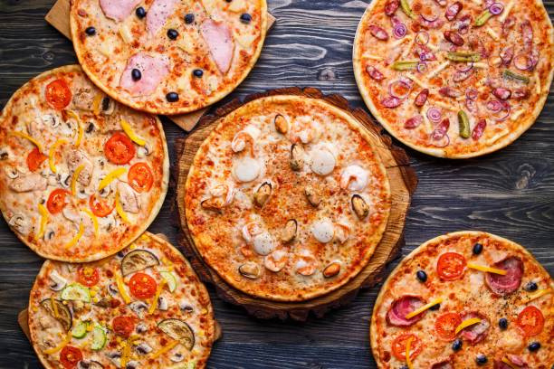
What are the toppings of the top-right pizza?
https://www.istockphoto.com/de/foto/sechs-verschiedene-pizza-set-men%C3%BC-auf-dem-holztisch-italienische-fo-gm954478106-260595627

Slide 40

Tell me about the competition between the two skyscrapers in the image.
https://julietamayacastillo.tumblr.com/image/182905794783

Slide 41
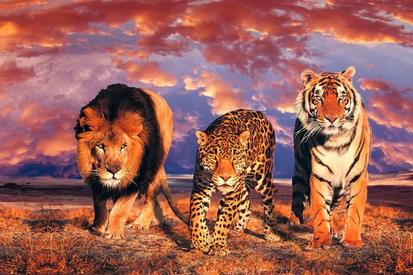
Which animal, from the picture, is the fastest?
https://www.etsy.com/de/listing/1298587024/lion-tiger-and-jaguar-canvas-art-lion

Slide 42

What is the word in the image?
Eigenes Bild

Slide 43
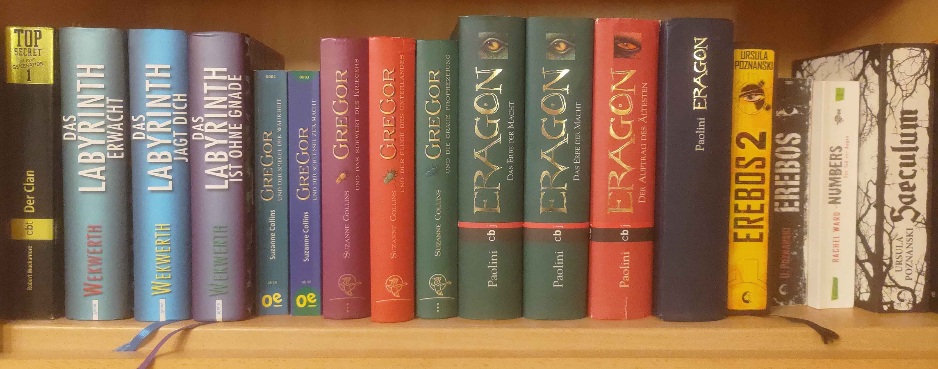
What is the name of the longest book series on the shelf?
Eigenes Bild

Slide 44

What are the students learning in the picture?
https://www.istockphoto.com/de/foto/reifer-kaukasischer-lehrer-verteilt-pr%C3%BCfungen-an-multirassische-gymnasiasten-gm1331573219-414670127

Slide 45

Decribe what is on the image.
https://wildrift.leagueoflegends.com/de-de/

Slide 46
How many virtual characters can be seen in the image?

Slide 47
What is the name of the oldest League of Legends champion in the picture?

Slide 48
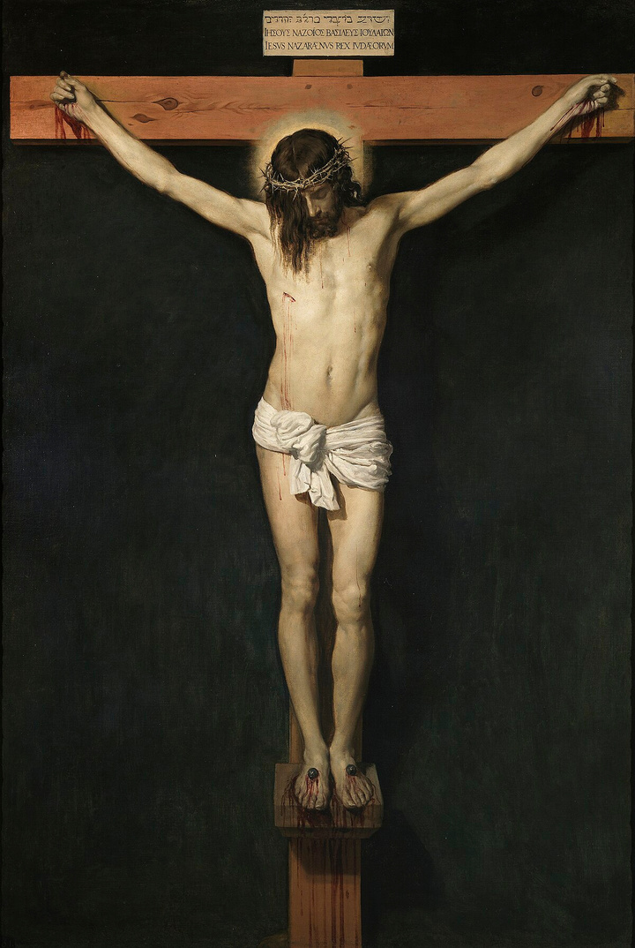
What is the name of the holiday depicted in the image?
https://www.etsy.com/de/listing/1100800321/diego-velazquez-die-kreuzigung-jesu-1630

Slide 49

Das ist ViperGPT

Slide 50

Gibt es noch Fragen?

Slide 51

What common school subject is the student writing on the board in the picture?
https://www.lernerfolge-aachen.de/warum-ist-es-so-wichtig-mathematik-zu-lernen/

Slide 52
What color is the shirt of the first child from the left of the picture?

Slide 53

What sticker is in the bottom-right corner of the laptop?
https://www.amazon.de/SUCK-Kratz-Laptop-Katzenspielzeug-Katzenminze-Kratzspielzeug/dp/B00ZFSFOO4

Slide 54

What is the spelling mistake in the image?
https://udayton.edu/studev/housing/residential_facilities/stuart_complex.php

Slide 55
Bisherige Auffälligkeiten
Zeit pro Testdurchlauf ca. 90 Minuten
Tendenzen der LLMs:
Fehlende Rückfragen
Objektgruppe nur aus Liste
Model gibt manchmal den Prompt zurück
Model ignoriert Angabe über Code-Start
Modell gibt Instruktionen statt Code
Positionsbeschreibungen funktionieren nicht immer
Tendenzen der CV-Modelle
Alter der Personen wird nicht gut erkannt
Kleine Objekte werden übersehen
Langer Zeitaufwand
Texterkennung ist schwierig

Slide 56
Orginal Planung
Motivation/Einführung
Grundlage Aufstellen
Erklärung der Fachbegriffe im Kontext
Aufbau der LLMs
Aufbau des Tools ViperGPT
Bisherige Ansätze
Chameleon/Visprog
RAG
Eigene Tests/Arbeit/Umsetzung
Aufgaben mit verschiedenen LLMs testen
neue Aufgaben aufstellen
Neue Api Spezifikation erstellen
Bewertung/Auswertung der Ergebnisse
Fazit oder möglicherweise Ausblick

Slide 57
Vorrausichtliches Ergebnis
Motivation/Einführung
Grundlage Aufstellen
Erklärung der Fachbegriffe im Kontext
Aufbau der LLMs
Aufbau des Tools ViperGPT
Komplikationen Umsetzung
Codefehler
Erweiterung
Eigene Tests/Arbeit/Umsetzung
Aufgaben mit verschiedenen LLMs testen
neue Aufgaben aufstellen
Bewertung/Auswertung der Ergebnisse
Fazit oder möglicherweise Ausblick

Slide 58
Bisheriger Ablauf
Installation von ViperGPT
Zeitaufwand ca. 1.5-2 Monate
Probleme durch das Enviroment
Tests in Windows
Tests in Linux (Virtual Machine)
Tests mit WSL
Miniconda statt Anaconda
Probleme durch Fehlende/Alte Pakete
Fehlende Dokumentation

Slide 59
Bisheriger Ablauf
Codefehler
Zeitaufwand ca. 1-1.5 Monat
Komplexer Code
Ausgelegt auf das alte Codex modell
Alte OpenAi Api
Visualisierung funktioniert nicht

Slide 60
Bisheriger Ablauf
Erweiterung
Zeitaufwand ca. 0.5-1 Monat
LM Studio Einbinden
Log-Speicher-System erstellen
Batch System erstellen
Abbruch Timer
Testen
Mehr LLMs einbinden
22 Bilder
50 Queries

Slide 61
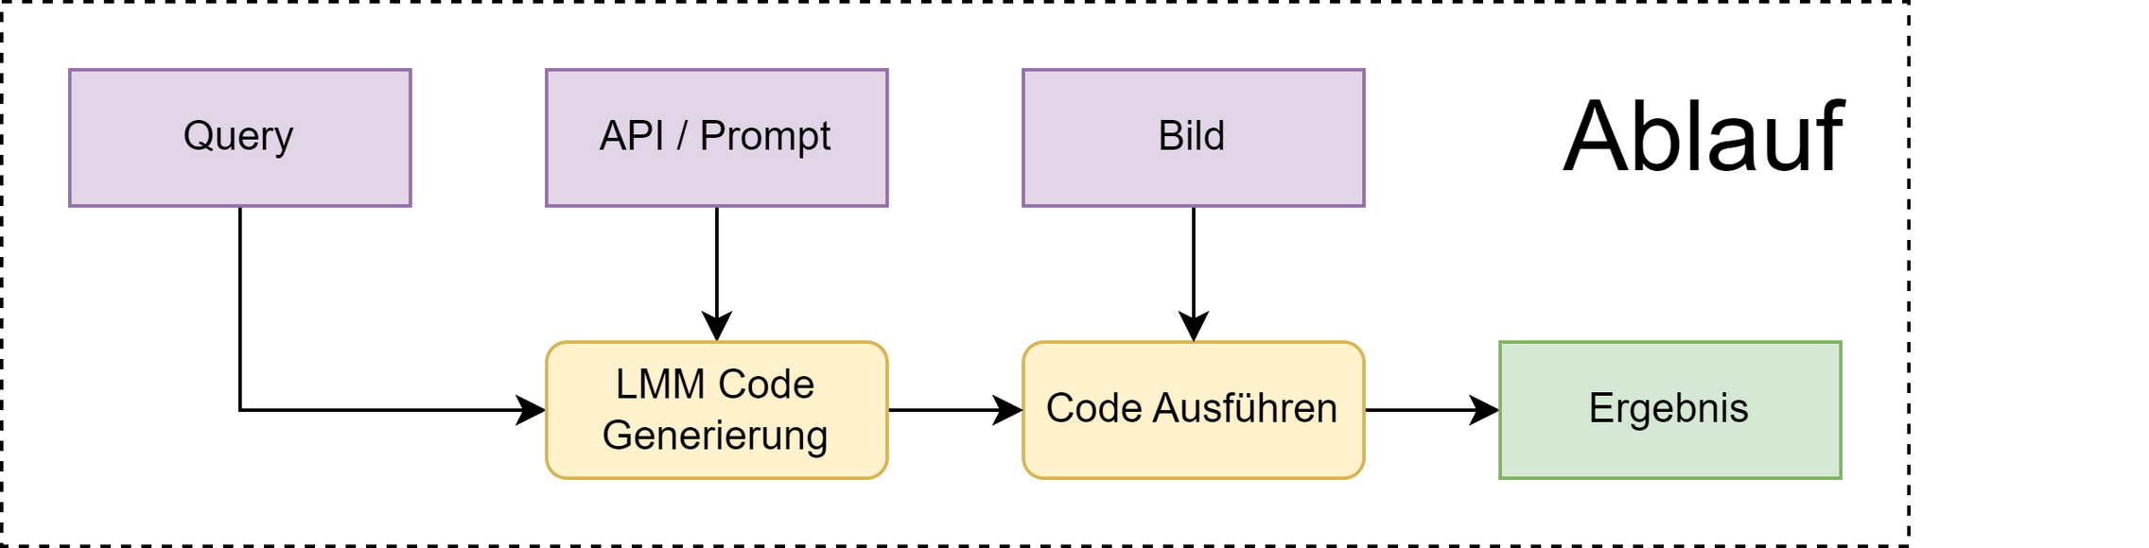
Aufbau ViperGPT

Slide 62
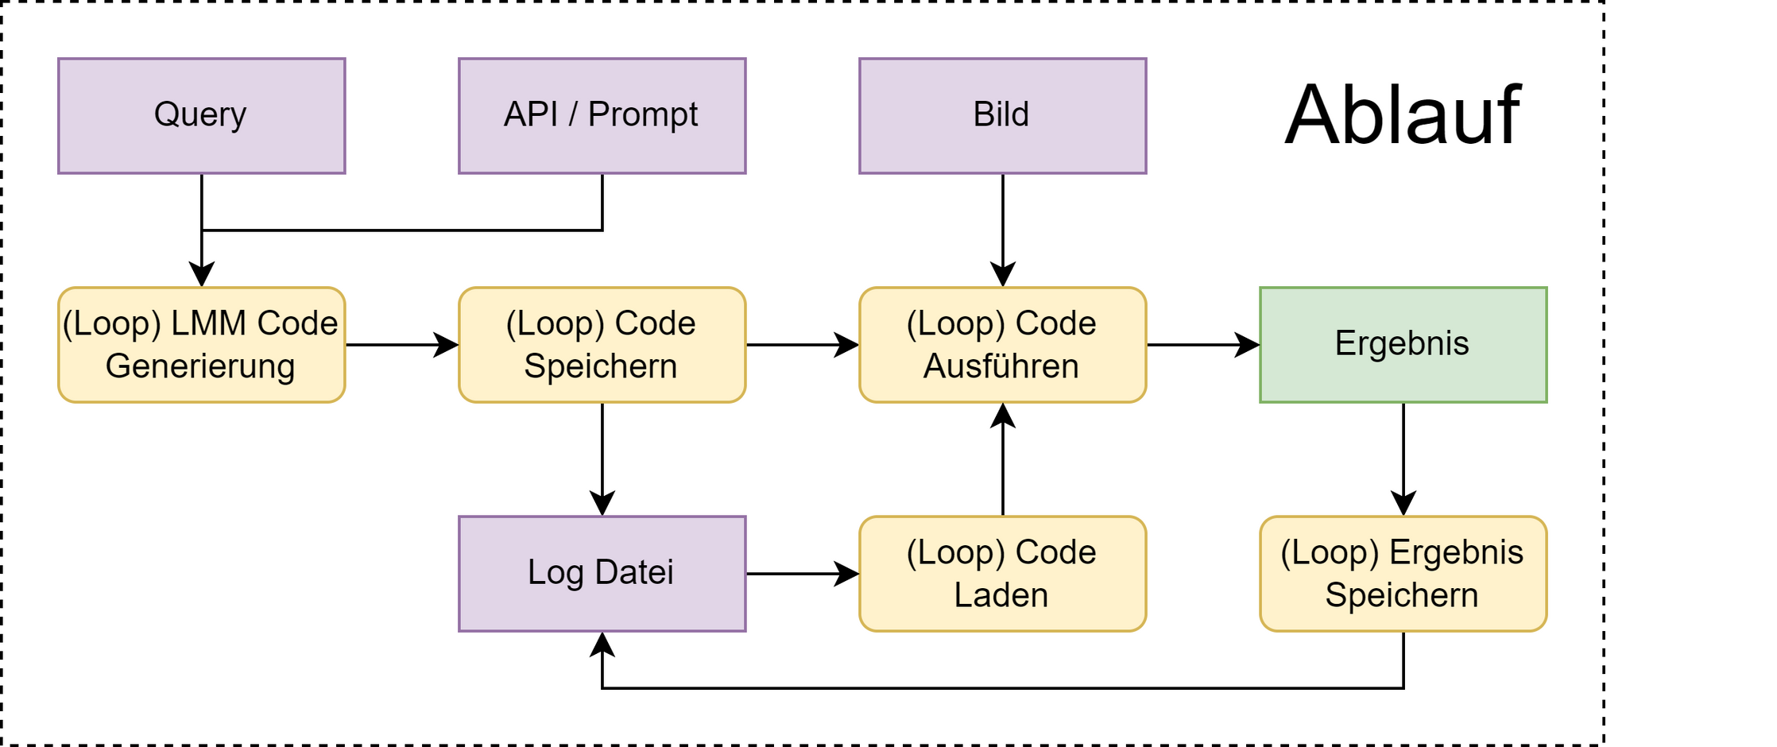
Veränderter Aufbau

Slide 63
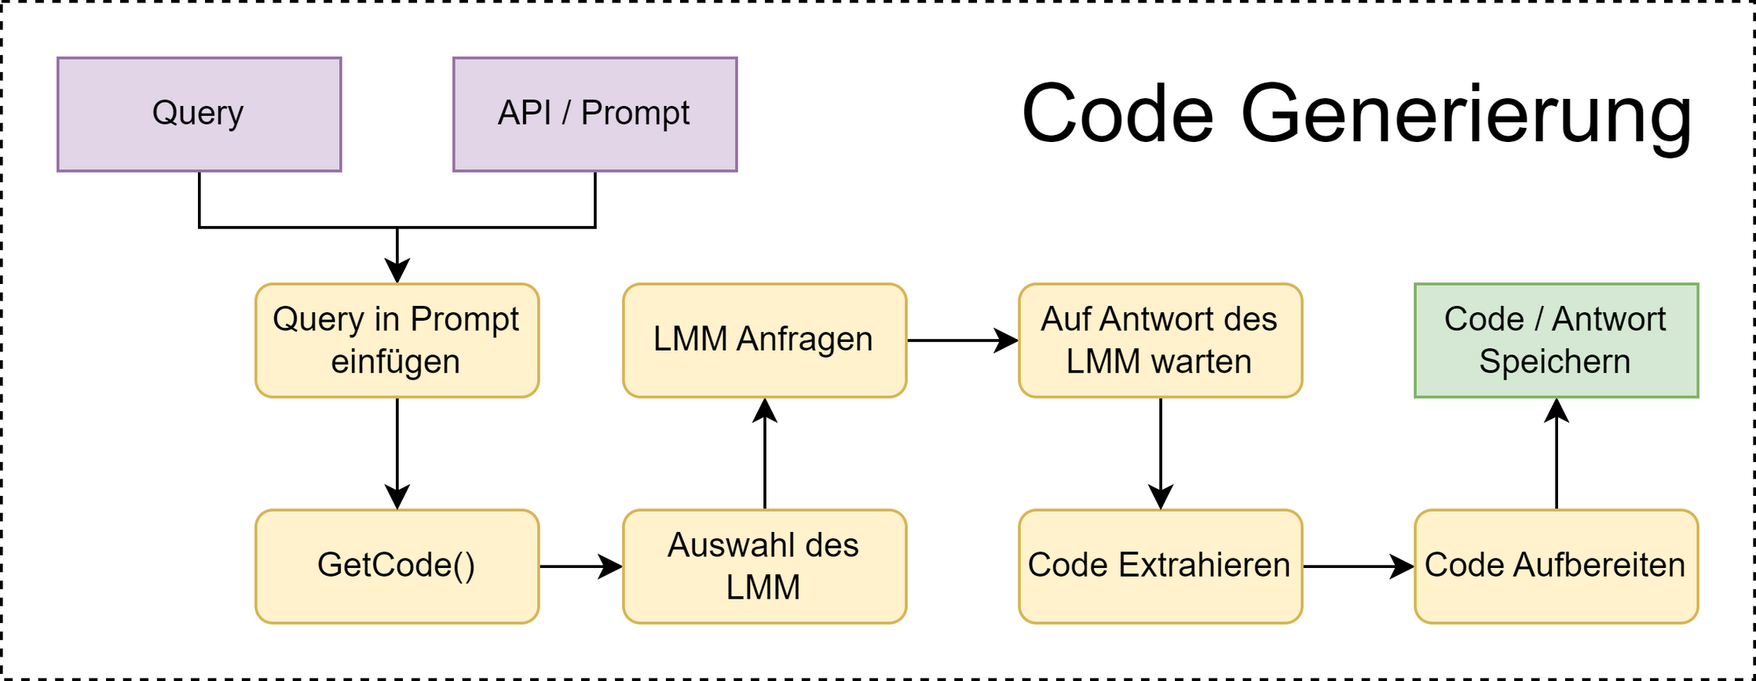
Genauer Aufbau

Slide 64
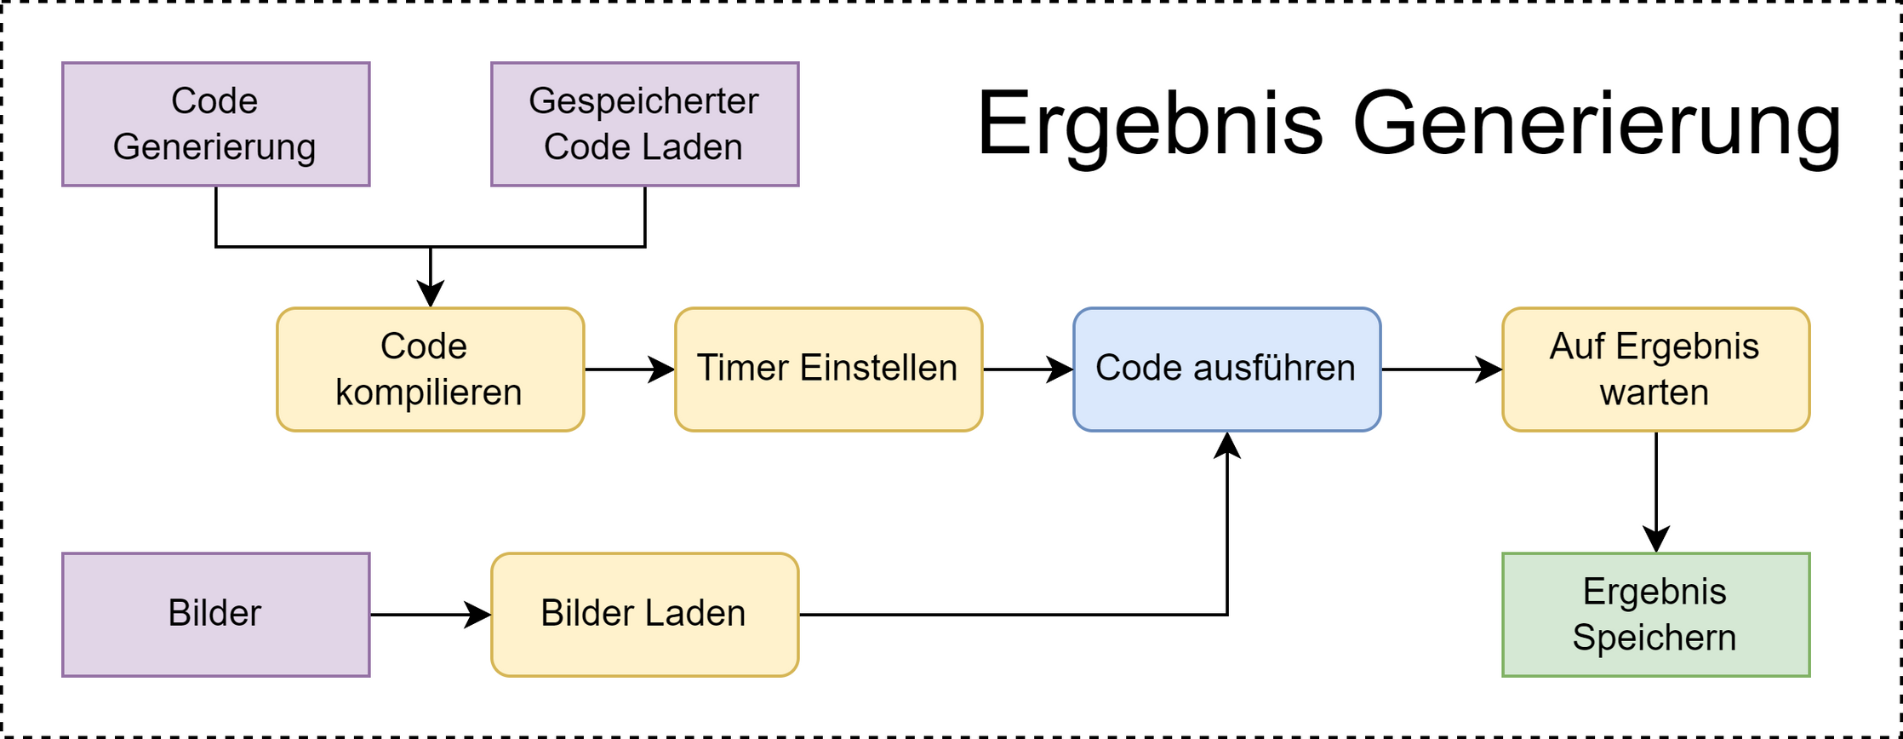
Genauer Aufbau

Slide 65
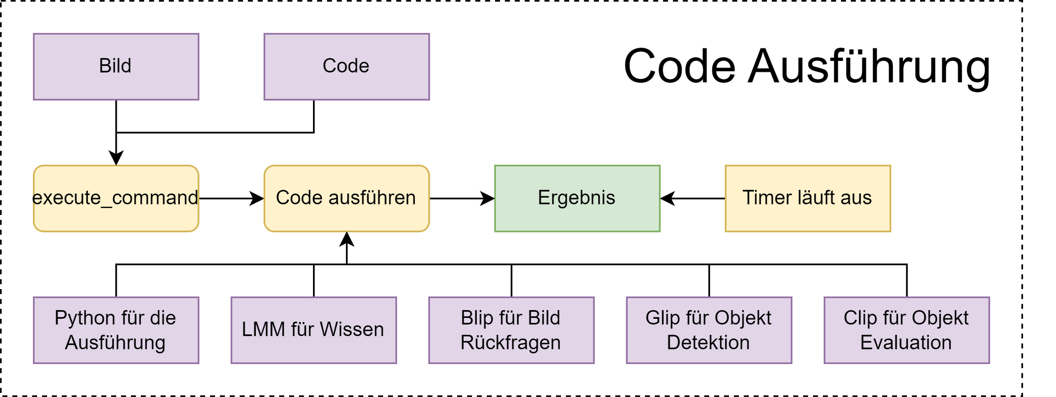
Genauer Aufbau

Slide 66
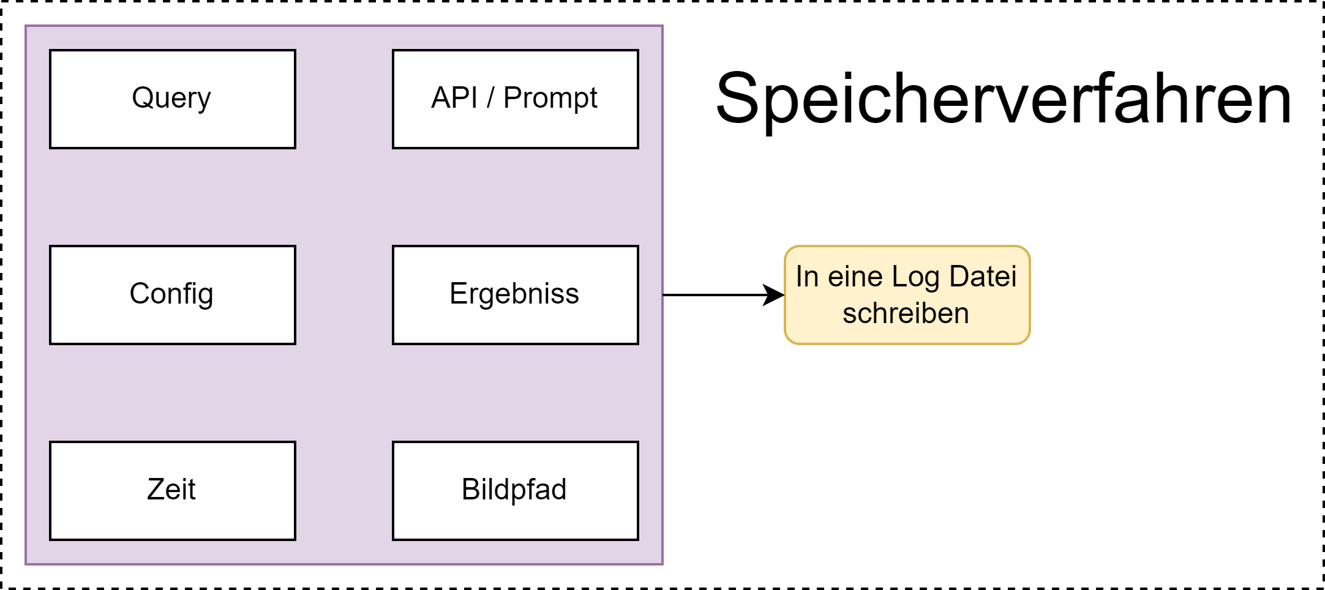
Genauer Aufbau

